Slide 1



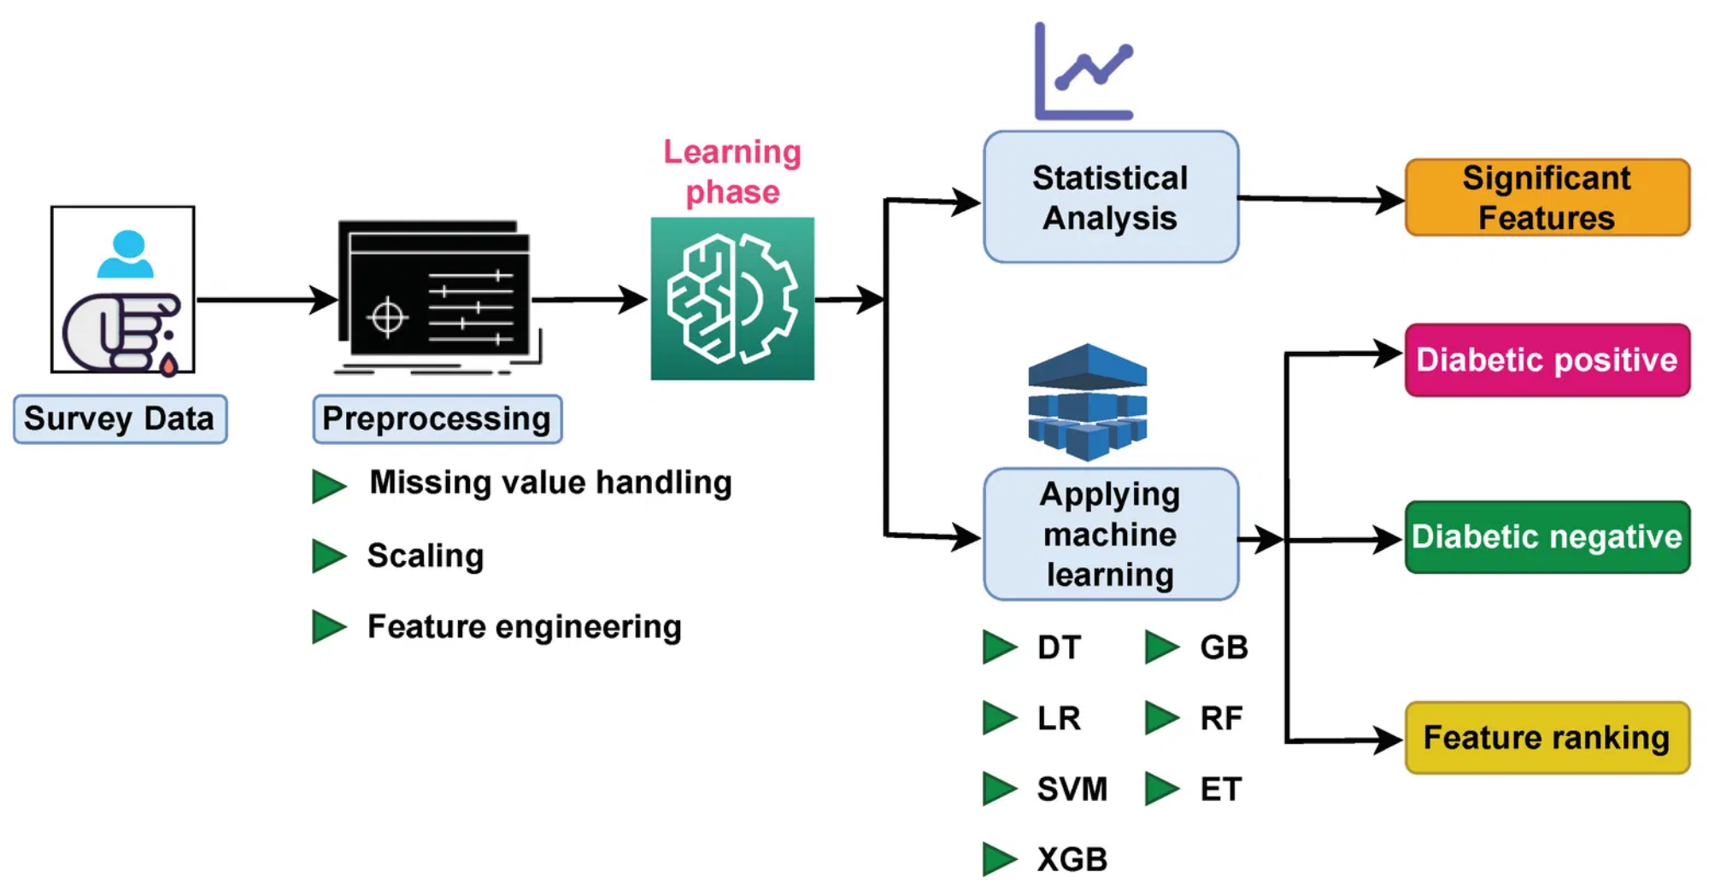
تحليل بيانات مرض السكري باستخدام التعلم الآلي
مشروع لتحليل بيانات مرضى السكري باستخدام خوارزميات التعلم
الآلي
الهدف: التنبؤ بإصابة الشخص بمرض السكري بناءً على مجموعة من
المؤشرات الصحية
مجموعة البيانات: تحتوي على 768 سجل مع 9 متغيرات مختلفة
استخدام خوارزميات K-Nearest Neighbors و Random Forest و
XGBoost للتصنيف
أهمية المشروع: المساعدة في التشخيص المبكر وتحسين الرعاية
الصحية

Slide 2
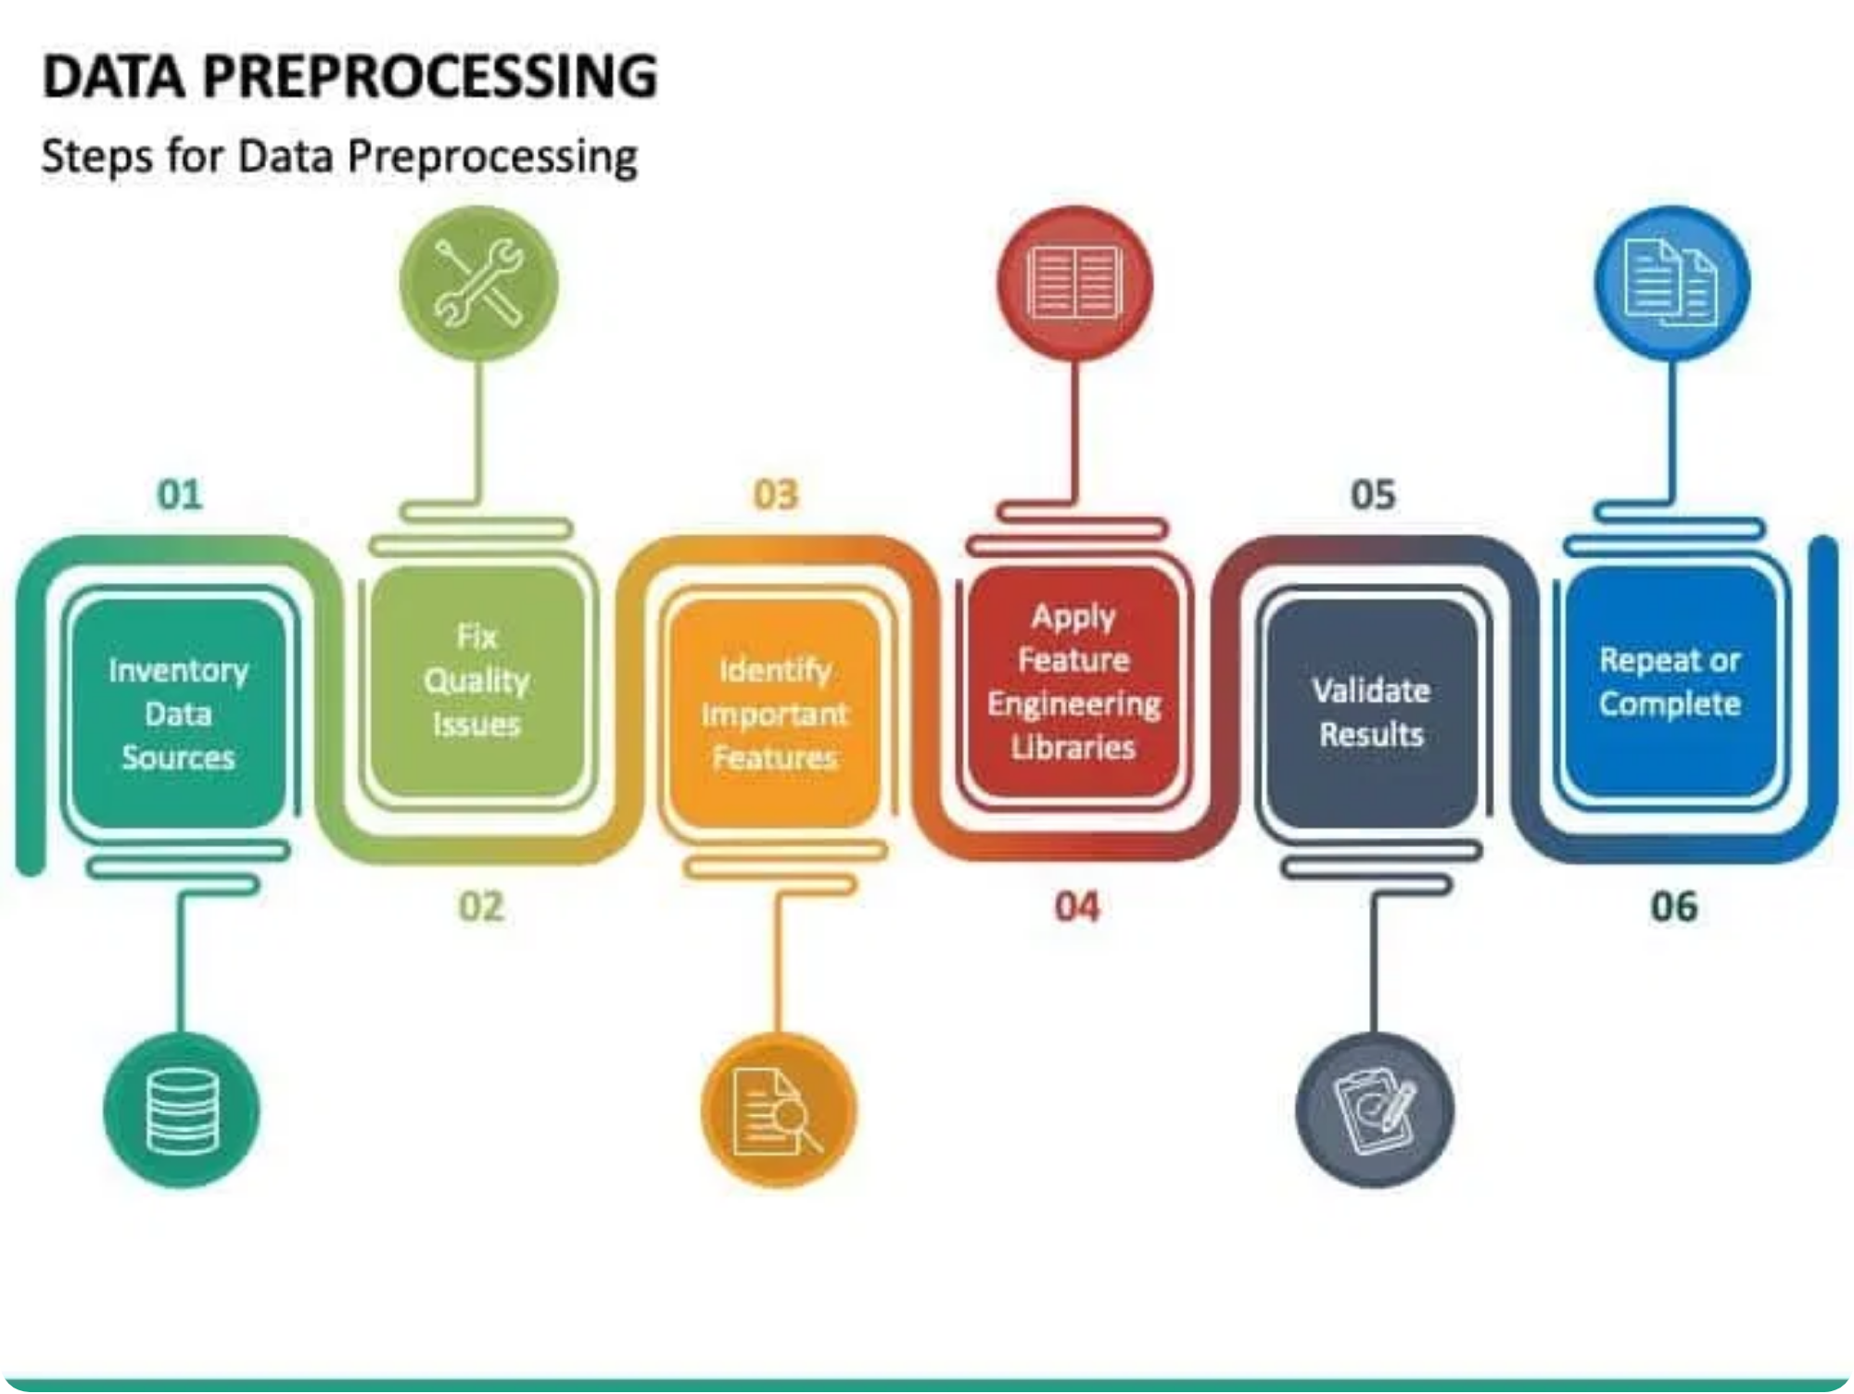
معالجة البيانات
استبدال القيم الصفرية في أعمدة
التعامل مع القيم المفقودة:
1
(Glucose, BloodPressure, SkinThickness, Insulin, BMI)
بالقيمة الوسيطة لكل عمود.
لم يتم العثور على سجلات مكررة في
التحقق من البيانات المكررة:
2
مجموعة البيانات.
استخدام StandardScaler لتطبيع جميع المتغيرات
تطبيع البيانات:
3
المستقلة لتحسين أداء النماذج.
تقسيم البيانات إلى مجموعة تدريب (80%)
تقسيم البيانات:
4
ومجموعة اختبار (20%) مع الحفاظ على نسبة الفئات.
تحسين دقة النموذج، تجنب التحيز نحو القيم
سبب هذه المعالجات:
5
الكبيرة، والتعامل مع القيم غير المنطقية.

Slide 3
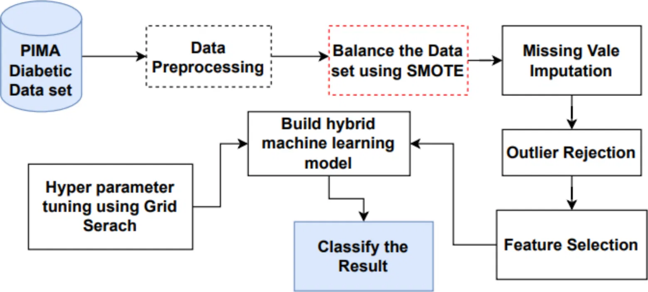


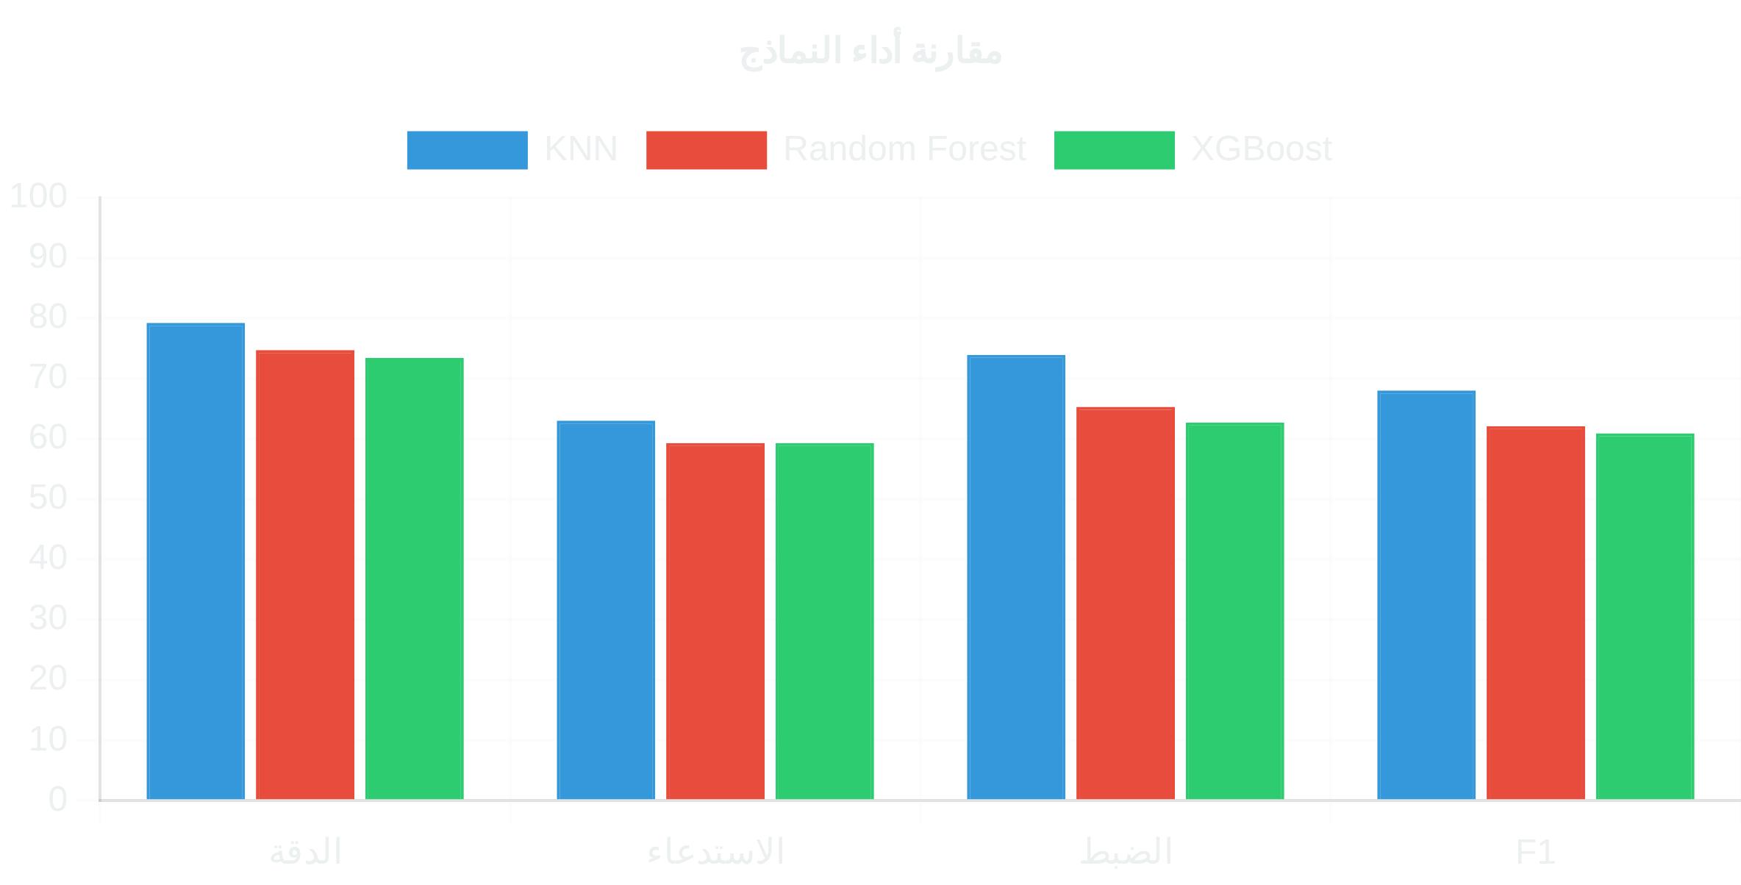

أداء النموذج
نموذج K-Nearest Neighbors (KNN)
68.0%
73.9%
63.0%
79.2%
F1
Precision
Recall
Accuracy
نموذج Random Forest
62.1%
65.3%
59.3%
74.7%
F1
Precision
Recall
Acuraccy
نموذج XGBoost
60.9%
62.7%
59.3%
73.4%
F1
Precision
Recall
Accuracy
نموذج KNN مع k=8 حقق أفضل أداء بدقة 79.2%
مصفوفة الارتباك لنموذج KNN:88 تنبؤ صحيح للفئة 0، و34 تنبؤ صحيح
للفئة 1

Slide 4

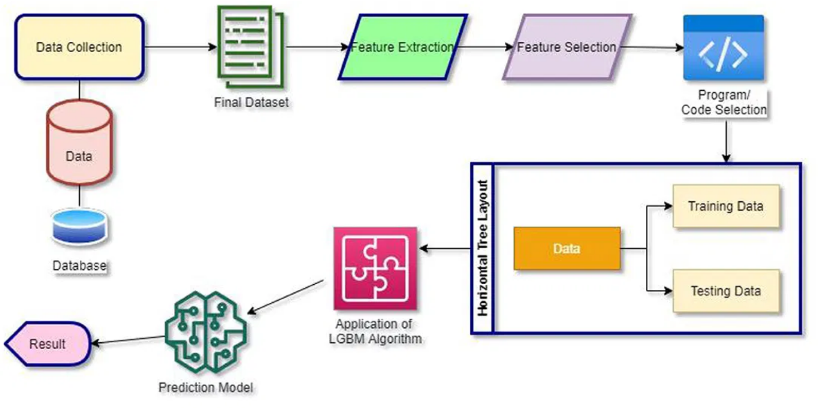
العقبات والتحديات
القيم المفقودة والصفرية
1
وجود قيم صفرية في أعمدة مهمة مثل Glucose وBloodPressure وBMI، وهي قيم غير منطقية طبياً.
الحل:
استبدال القيم الصفرية بالقيمة الوسيطة لكل عمود للحفاظ على توزيع البيانات.
عدم توازن البيانات
2
عدم توازن في توزيع الفئات (65% من الحالات سلبية و35% إيجابية)، مما يؤثر على أداء النموذج.
الحل:
استخدام تقنية stratify عند تقسيم البيانات للحفاظ على نسبة الفئات في
مجموعتي التدريب والاختبار.
اختيار قيمة k المثلى في KNN
3
صعوبة تحديد قيمة k المثلى لنموذج KNN، حيث تؤثر بشكل كبير على أداء النموذج.
الحل:
استخدام GridSearchCV لاختبار قيم مختلفة لـ k وتحديد القيمة المثلى (k=8).

Slide 5

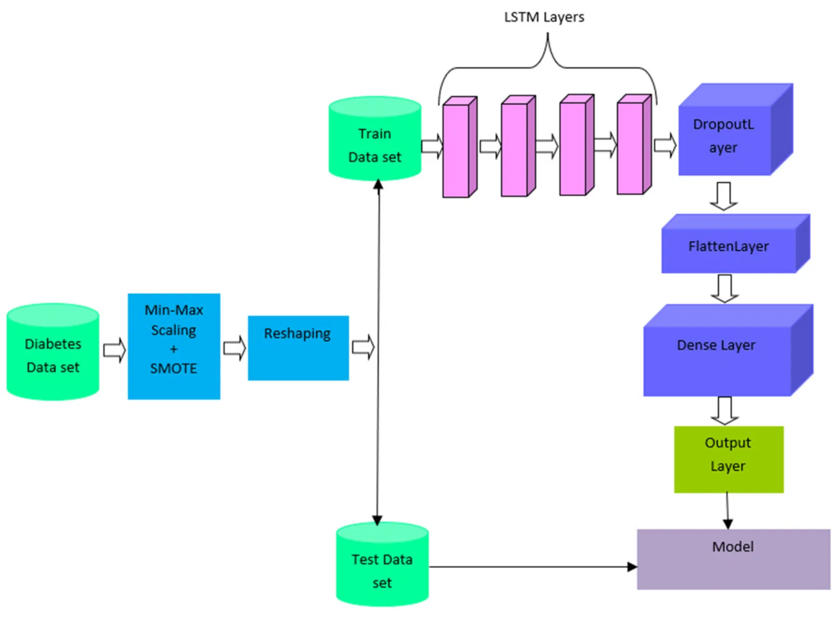



العمل المستقبلي
تجربة خوارزميات متقدمة
استخدام نماذج أكثر تعقيداً مثل الشبكات العصبية العميقة (Deep Neural Networks) لتحسين دقة التنبؤ.
معالجة عدم توازن البيانات
تطبيق تقنيات مثل SMOTE (Synthetic Minority Over-sampling Technique) أو تقليل العينات الزائدة لتحسين أداء النموذج.
استخراج ميزات جديدة
إنشاء ميزات جديدة من البيانات الحالية، مثل نسب بين المتغيرات أو تحويلات غير خطية لتحسين قدرة النموذج على التنبؤ.
تطوير واجهة مستخدم
إنشاء تطبيق ويب باستخدام Flask لتوفير واجهة سهلة الاستخدام للتنبؤ بمرض السكري.

Slide 6

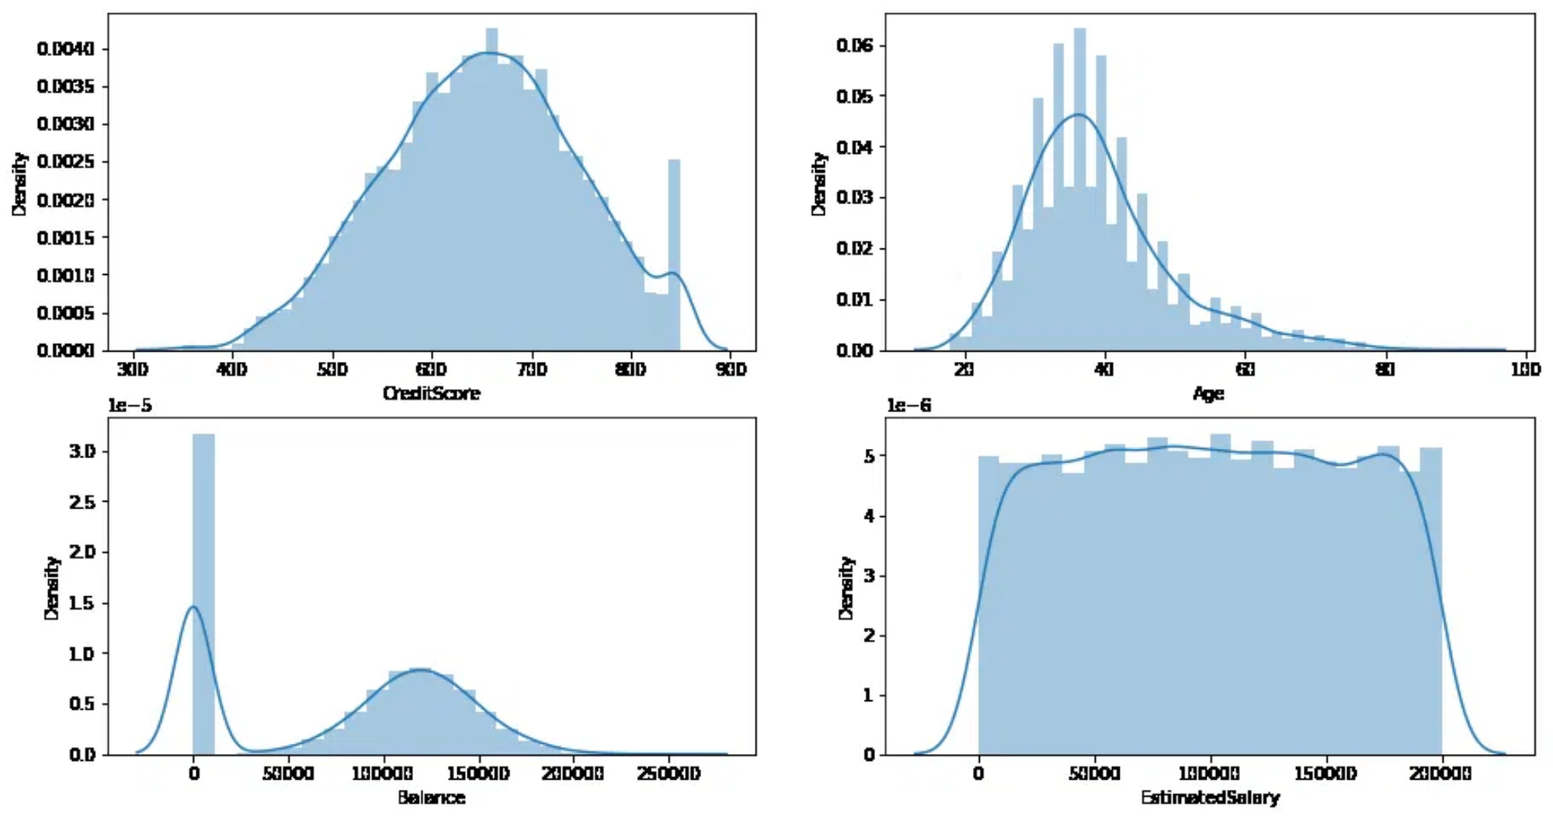
الخلاصة
تم تطوير نموذج للتنبؤ بمرض السكري باستخدام خوارزميات التعلم الآلي مع دقة تصل إلى 79.2%.
معالجة البيانات كانت خطوة حاسمة في تحسين أداء النموذج، خاصة التعامل مع القيم المفقودة والتطبيع.
نموذج KNN أظهر أداءً أفضل من Random Forest في هذه المهمة التصنيفية.
عدم توازن البيانات يمثل تحدياً مستمراً يحتاج إلى معالجة في الأعمال المستقبلية.
يمكن تحسين النموذج من خلال استخدام خوارزميات أكثر تعقيداً وتقنيات معالجة بيانات متقدمة.
شكراً لكم

